Slide 1

Maakuntajohtajien näkemys tulevalle vaalikaudelle
12.6.2026

Slide 2

Taloudellisen kasvun haaste on Suomen tulevien vuosien keskeisin ratkaistava kysymys.
Ilman kasvua maamme elinvoima ja hyvinvointivaltion rahoitus kriisiytyvät pysyvästi ja ajaudumme näivettymisen tielle.

Slide 3

Kasvu syntyy alueellisissa ekosysteemeissä
Yritykset tarvitsevat menestyäkseen ja kasvaakseen niin tilaa, sujuvaa kaavoitusta ja yhteyksiä kuin osaamista, innovaatioita, verkostoja ja rahoitusta.
Yhdessä näistä syntyy kasvun mahdollistava ekosysteemi.

Slide 4

Ekosysteemi pitää kuitenkin rakentaa, ylläpitää ja sitä tulee jatkuvasti kehittää – se ei synny itsestään. Tämä on julkisen vallan vastuulla.
Tällaiset ekosysteemit ovat korostuneen alueellisia – niiden rakentaminen vaatii niin osaamista kuin läheisyyttä – ihmisten ja verkostojen sekä omien vahvuuksien tuntemista.

Slide 5
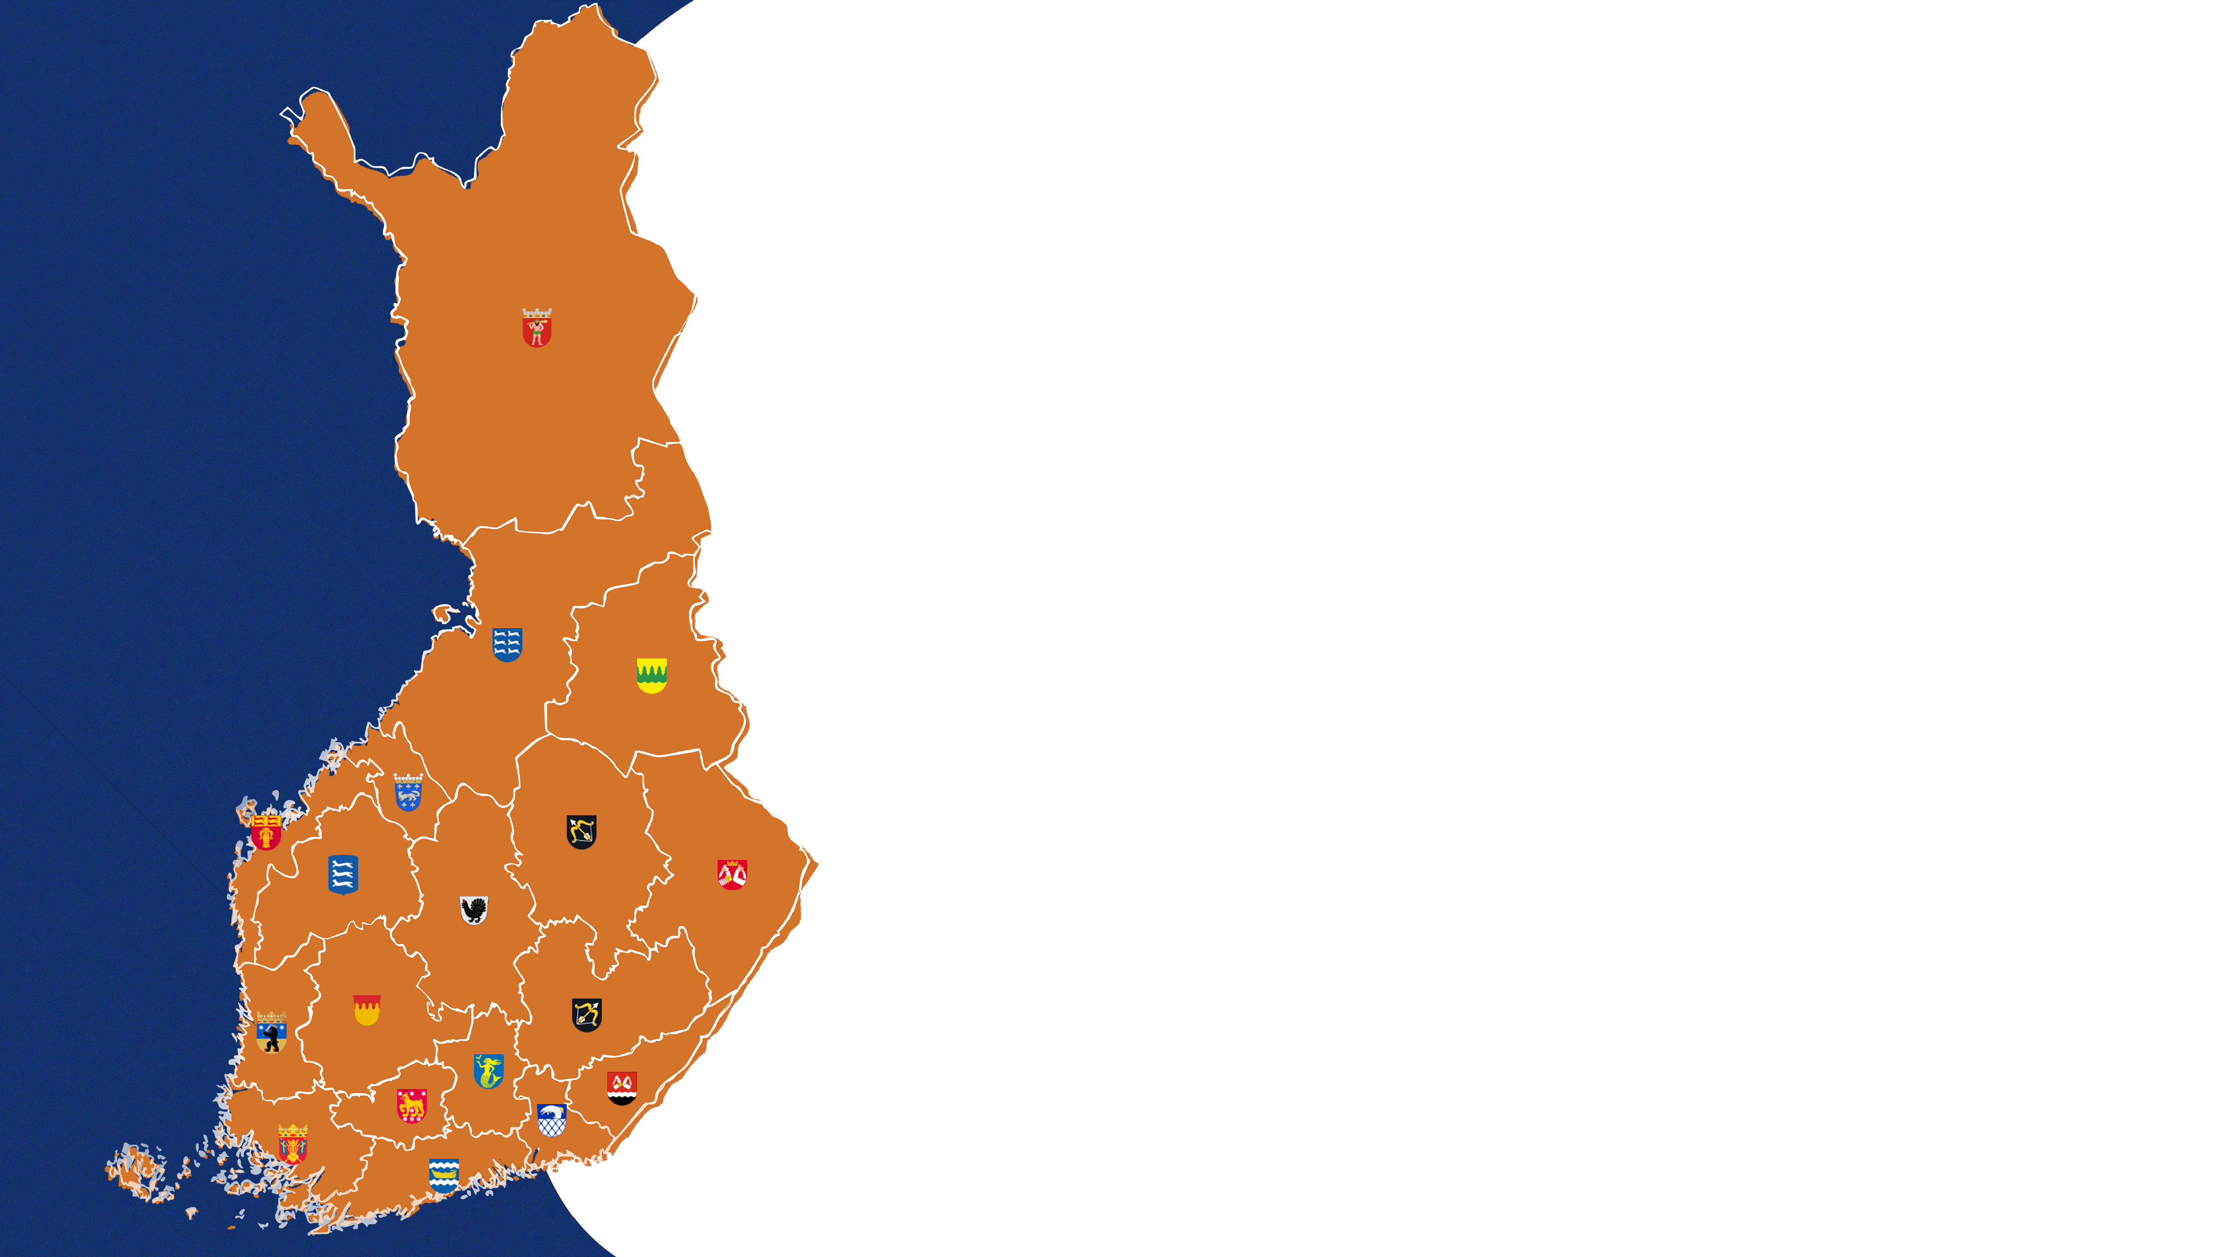
Miten tämä liittyy maakuntien liittoihin?
Liitoilla on jo valmiiksi koko kasvuekosysteemiin liittyvät tehtävät hallussaan – fyysisen infrastruktuurin kehittämisestä osaamiseen ja innovaatiotoimintaan.
Nyt on aika ottaa tästä mahdollisuudesta entistä enemmän irti.

Slide 6
Maakuntien liitot haluavat ottaa entistä enemmän vastuuta kasvupolitiikan valmistelusta
ja toteuttamisesta.
Maakuntien liitot vastaavat jo nyt alueidensa kehittämisen strategisesta suunnasta, ennakoinnista, edunvalvonnasta ja yhteistyön kokoamisesta.
Samalla maakuntatason kaavoitus on edellytys suurille fyysisille investoinneille. Myös rahoituksen järjestämisessä maakuntien liitoilla on merkittävä rooli.
Maakuntien liitoilla on asiantuntemus koskien oman alueen tilannetta ja ne pystyvät kokoamaan kunnat, korkeakoulut, yritykset ja muut toimijat samaan pöytään.

Slide 7
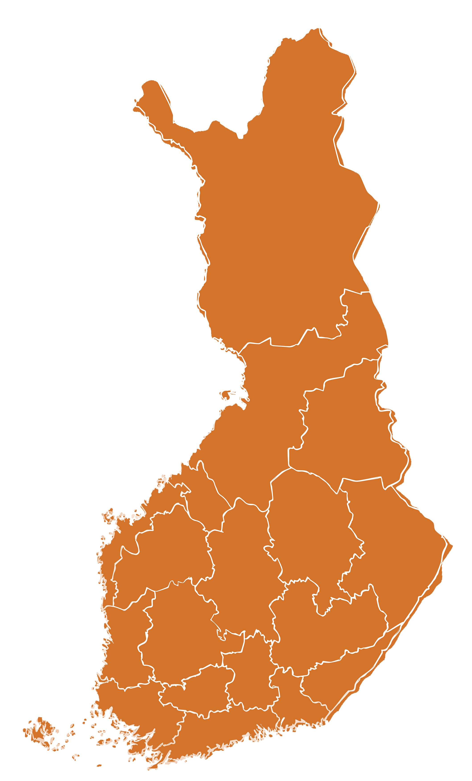
Maakuntien liitot ja kasvupolitiikan toteuttaminen
4. Luodaan aluelähtöinen, mutta valtakunnallisesti koordinoitu malli EU:n kumppanuusrahaston seuraavan kansallisen ja alueellisen suunnitelman valmisteluun ja toimeenpanoon.
1. Vahvistetaan liittojen roolia kasvupolitiikan tekijänä. Hyödynnetään alueellinen osaaminen, lähellä yrityksiä, kuntia ja kansalaisia tapahtuva päätöksenteko sekä ketterän yhteistoiminnan mahdollisuudet.
5. Vahvistetaan liittojen kykyä kotiuttaa kilpailtua EU-rahoitusta Suomeen.
2. Vahvistetaan maakuntien liittojen roolia aluekehityksessä, annetaan niille riittävät työkalut edistää investointeja ja tuetaan tällä tavoin alueiden kestävää rakentumista.
6. Huolehditaan kansallisesta aluekehitysrahoituksesta.
7. Tuetaan kuntia elinvoimatyössä
3. Hyödynnetään valtion ja alueiden välisiä sopimuksia niin kasvun, aluekehityksen kuin alueiden käytön osalta.
8. Tehdään yhteistyötä myös yli aluerajojen esimerkiksi erilaisten kasvuvyöhykkeiden ja innovaatioekosysteemien osalta.

Slide 8

Miten tämä tehdään käytännössä?
Maakuntajohtajien näkemys
Suomi tarvitsee maakuntia.
Vahvistetaan maakuntien liittojen roolia alueellisiin vahvuuksiin perustuvan kasvupolitiikan toteuttajina. Tehostetaan yhteistyötä suhteessa valtioon kehittämällä sopimusmenettelyitä.
Varmistetaan maakuntien liitoille tarvittavat välineet ja osaaminen kilpaillun EU-rahoituksen saannin merkittäväksi kasvattamiseksi. Huolehditaan kansallisen ja alueellisen kumppanuussuunnitelman tuloksellisuudesta aluelähtöisellä toimeenpanolla.
Maakuntajohtajat ovat saavuttaneet yhteisen näkemyksen tarvittavista kehittämiskohteista tulevalla vaalikaudella.
Näkemyksemme mukaan esimerkiksi vieressä olevan kaltainen hallitusohjelmakirjaus mahdollistaisi tarpeellisten tarkistusten valmistelun ja toteuttamisen tulevalla vaalikaudella koskien aluekehityslainsäädäntöä sekä toimenpiteitä, joilla voidaan yhdistää valtakunnallinen koordinaatio sekä aluelähtöinen kehittämistyö.

Slide 9

Kiitos

